Slide 1
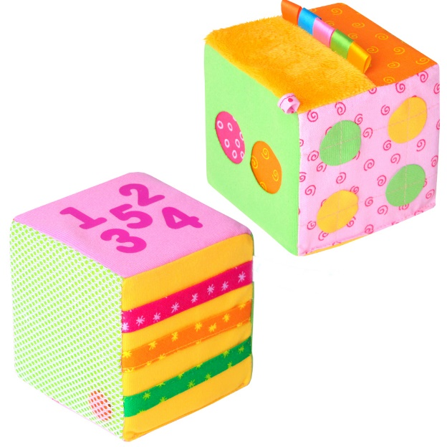
MATEMATIKA
5- sinf
MAVZU: KUB HAJMI

Slide 2
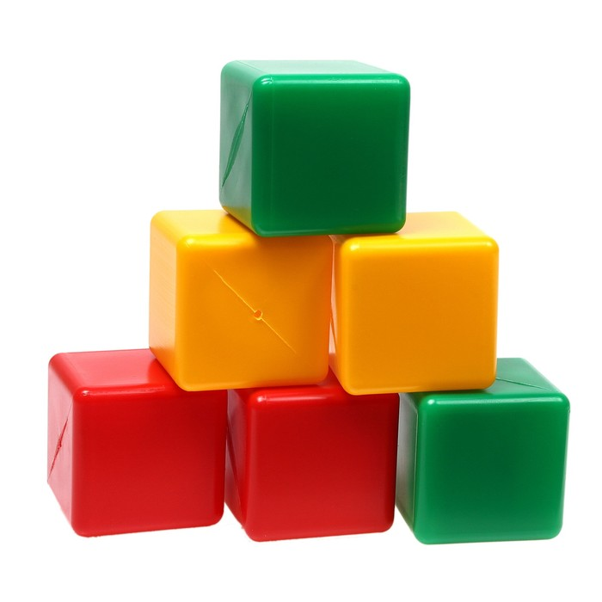
KUB
Rasmda tasvirlangan shakl qirrasi 1 cm ga teng bo‘lgan 6 ta kubdan iborat. Demak, uning hajmi 6 cm³ ga teng.
Biror shaklning hajmini o‘lchash deganda, bu shaklga birlik kubdan nechtasini joylash mumkinligini aniqlashga aytiladi.

Slide 3
Kub hajmi va o‘lchov birligi
Kub hajmini topish uchun, asoslarini yuzini balandlikka ko‘paytiriladi.
a
a
a
V = a · a · a
Qirrasi 1m (10 dm ) bo‘lgan kub hajmiga teng bo‘ladi.
V = a³
1 m³
1 m³ = 1 m · 1 m · 1 m = 10 dm · 10 dm · 10 dm = 1000 dm³
1 dm³ = 1000 cm³
1 km³ = 1000 000 000 m³
1 m³ = 1000 000 cm³

Slide 4
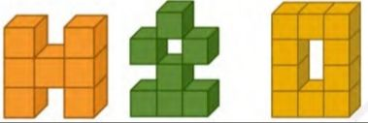
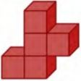
Vk = 1³ = 1 dm³
269 - masala
Rasmdagi shakllar qirrasi 1 dm ga teng bo‘lgan birlik kubchalardan tuzilgan. Bu shakllarning hajmini toping.
d)
e)
a)
b)
Vk = 5 dm³
Vk = 7 dm³
Vk = 7 dm³
Vk = 10 dm³

Slide 5
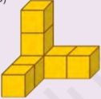
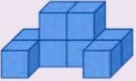
Vk = 1³ = 1 dm³
269 - masala
Rasmdagi shakllar qirrasi 1 dm bo‘lgan birlik kubchalardan tuzilgan. Bu shakllarning hajmini toping. Hajmi teng bo‘lgan shakllarni aniqlang.
a = d va b = e
e)
b)
d)
a)
a) Vk = 8 dm³
b) Vk = 7 dm³
d) Vk = 8 dm³
e) Vk = 7 dm³

Slide 6
Masala
Santimetrda ifodalang. (275 - masala)
a) 2 m 3 dm = 2 m + 3 dm = 200 cm + 30 cm = 230 cm
e) 3 dm 30 cm 20 mm = 30 cm + 30 cm + 2 cm = 62 cm
Kvadrat santimetrda ifodalang. (276 - masala)
d) 3 m² 7 dm² = 3 m² + 7 dm² = 30000 cm² + 700 cm² = 30 700 cm²
e) 4 m² 30 dm² = 40000 cm² + 3000 cm² = 43 000 cm²

Slide 7
277 - masala
Litrda ifodalang.
a) 5 dm³ = 5 l
b) 21 000 cm³ = 21 dm³ = 21 l
d) 3 dm³ 7000 cm³ = 3 dm³ + 7000 cm³ = 3 dm³ + 7 dm³ = 10 dm³ = 10 l
d) 2 m³ 3 dm³ = 2 m³ + 3 dm³ = 2000 dm³ + 3 dm³ = 2003 dm³ = 2003 l

Slide 8
a = 20 cm
278 - masala
Temirdan qirrasi 20 cm bo‘lgan kub shaklidagi detal tayyorlandi. 10 cm³
hajmdagi temir parchaning massasi 78 g bo‘lsa, detalning massasini toping.
Vk = a³ = 20³ cm ³ = 20 cm · 20 cm · 20 cm = 8000 cm³
10 cm³ 78 g
8000 cm³ : 10 cm³ = 800
800 · 78 g = 62 400 g
Javob : Detalning massasi 62 400 g.

Slide 9
Mustaqil bajarish uchun topshiriqlar:
Darslikning 70 – betidagi
282 –, 283 –, 284 – masalalarni bajarish.

